Slide 1
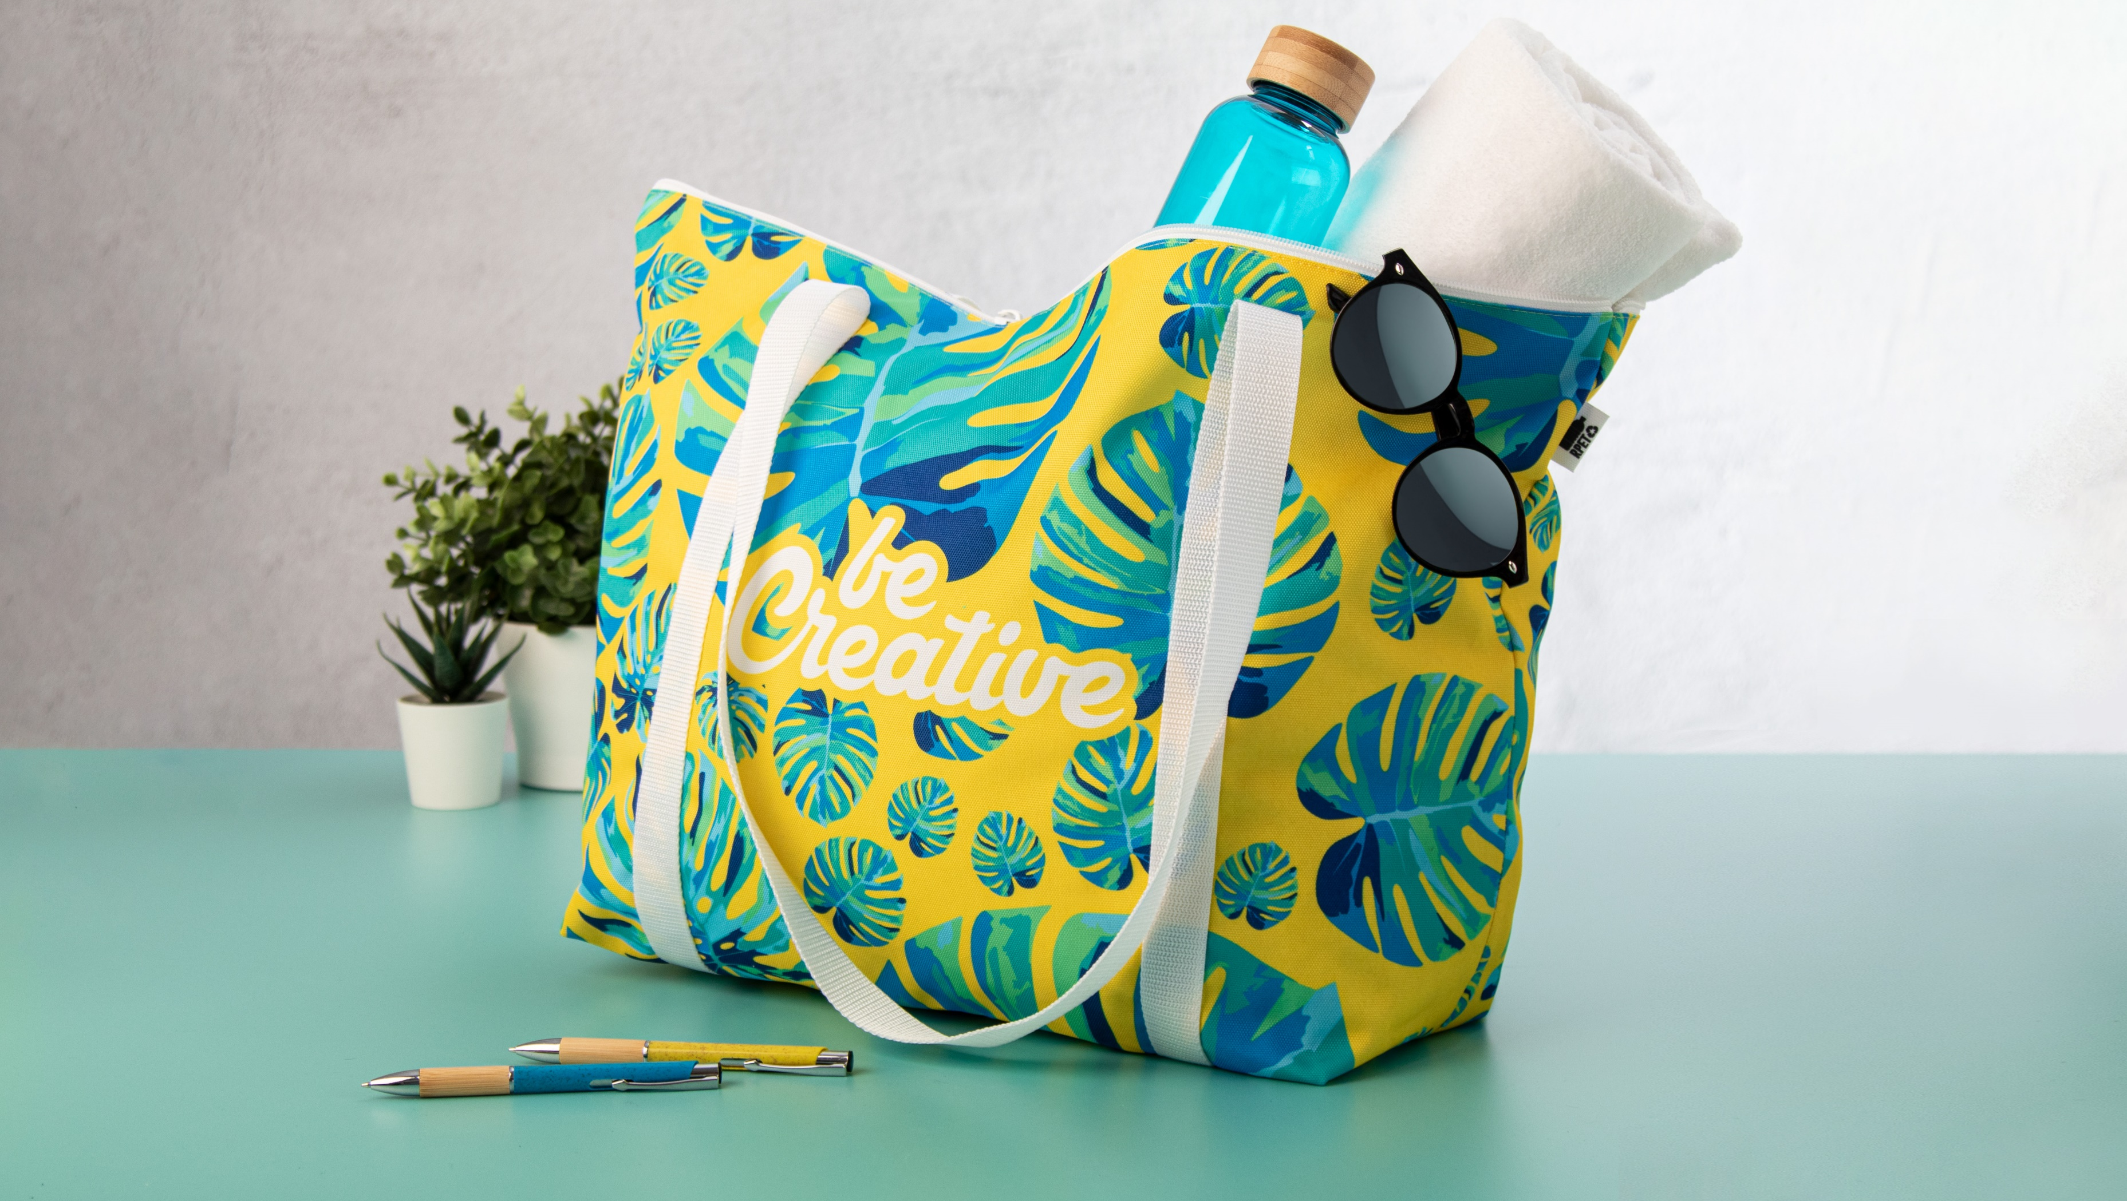
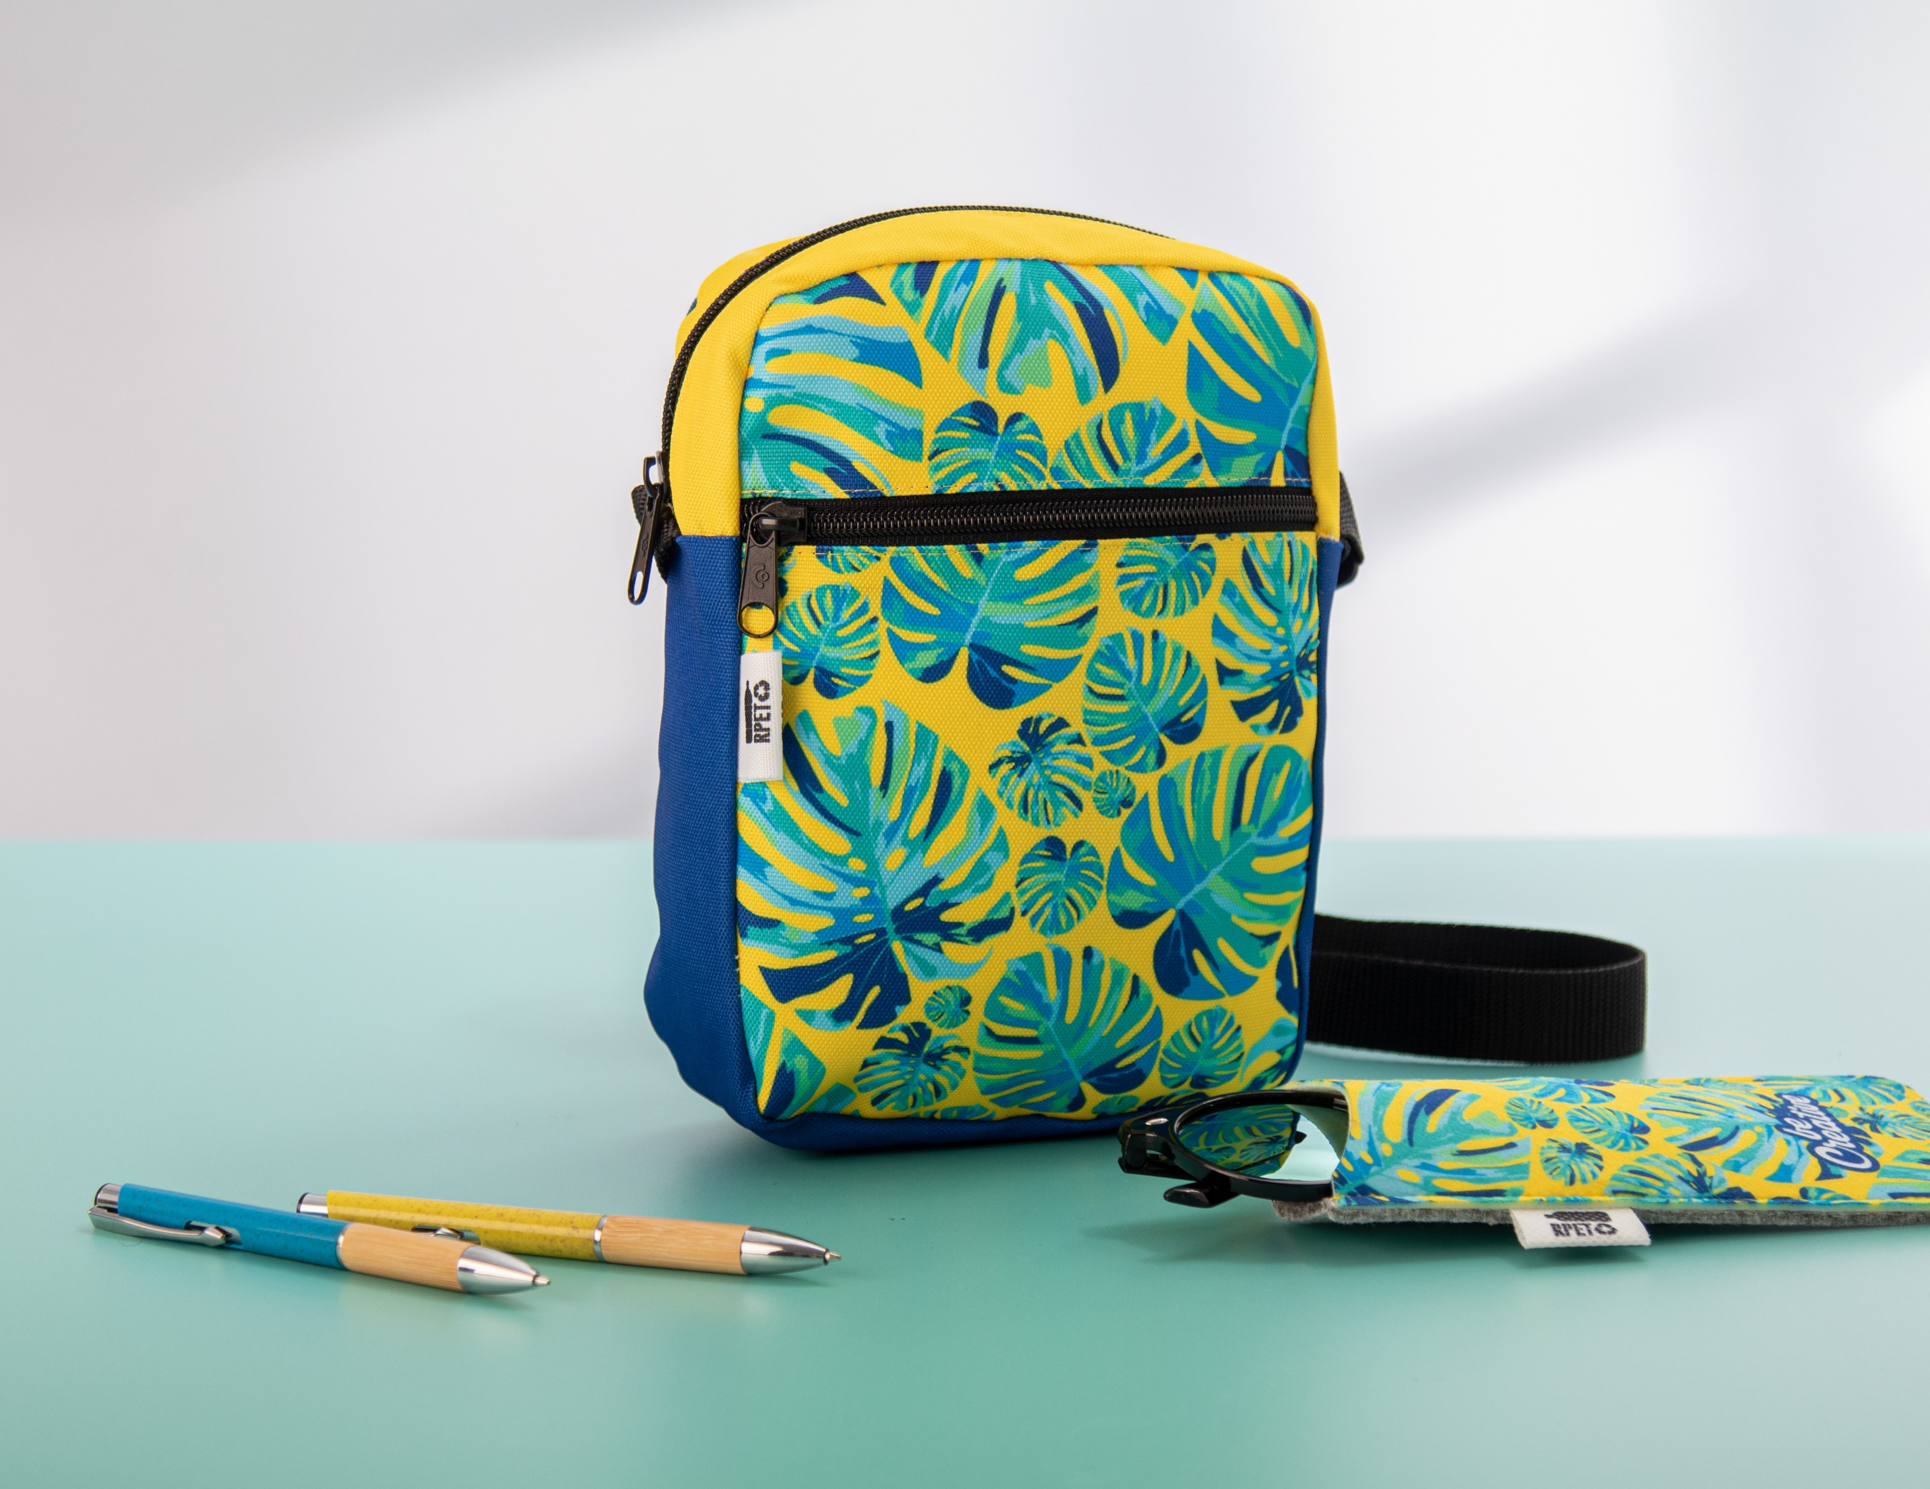
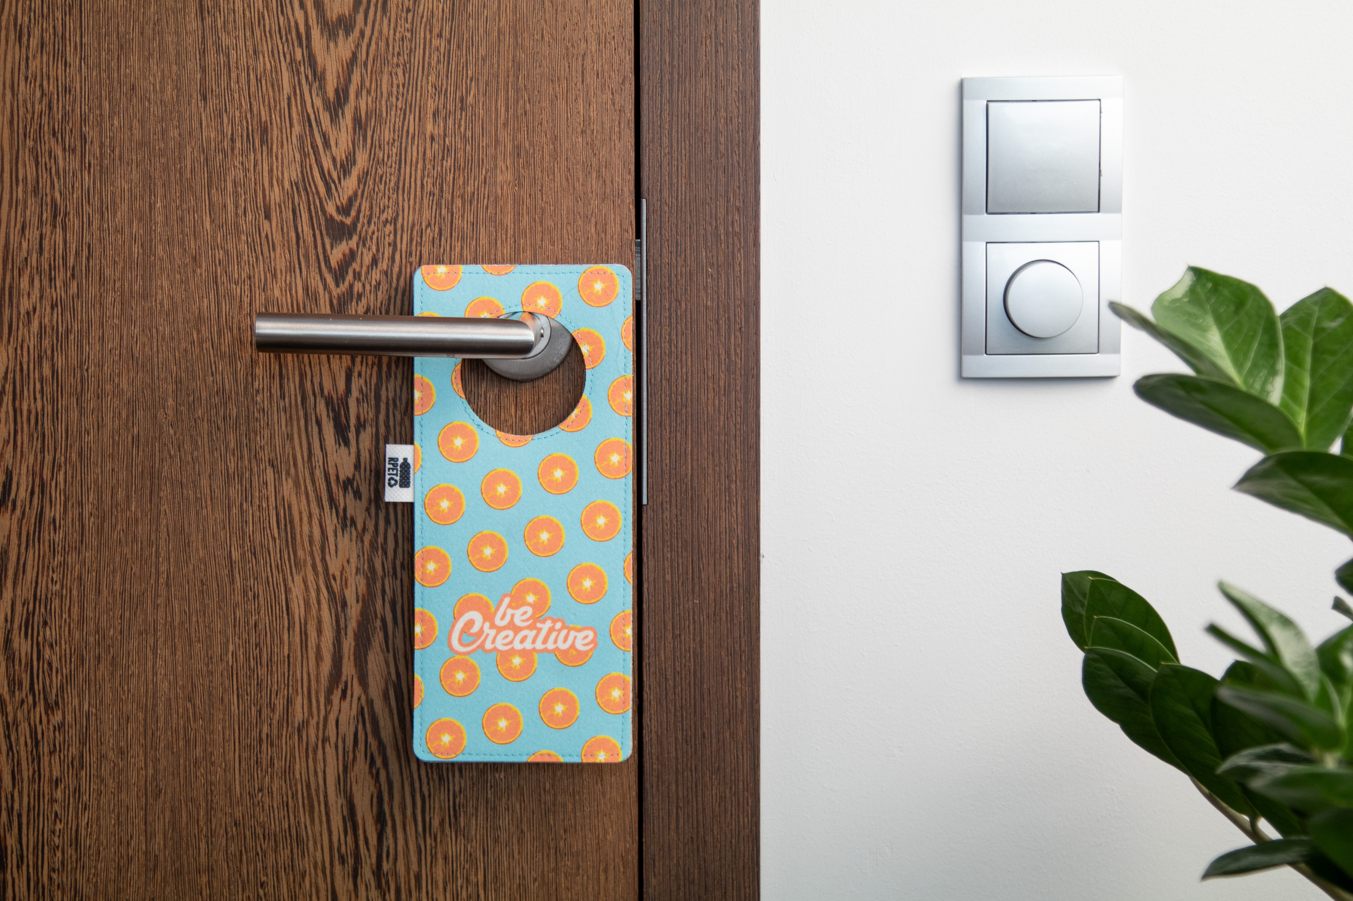
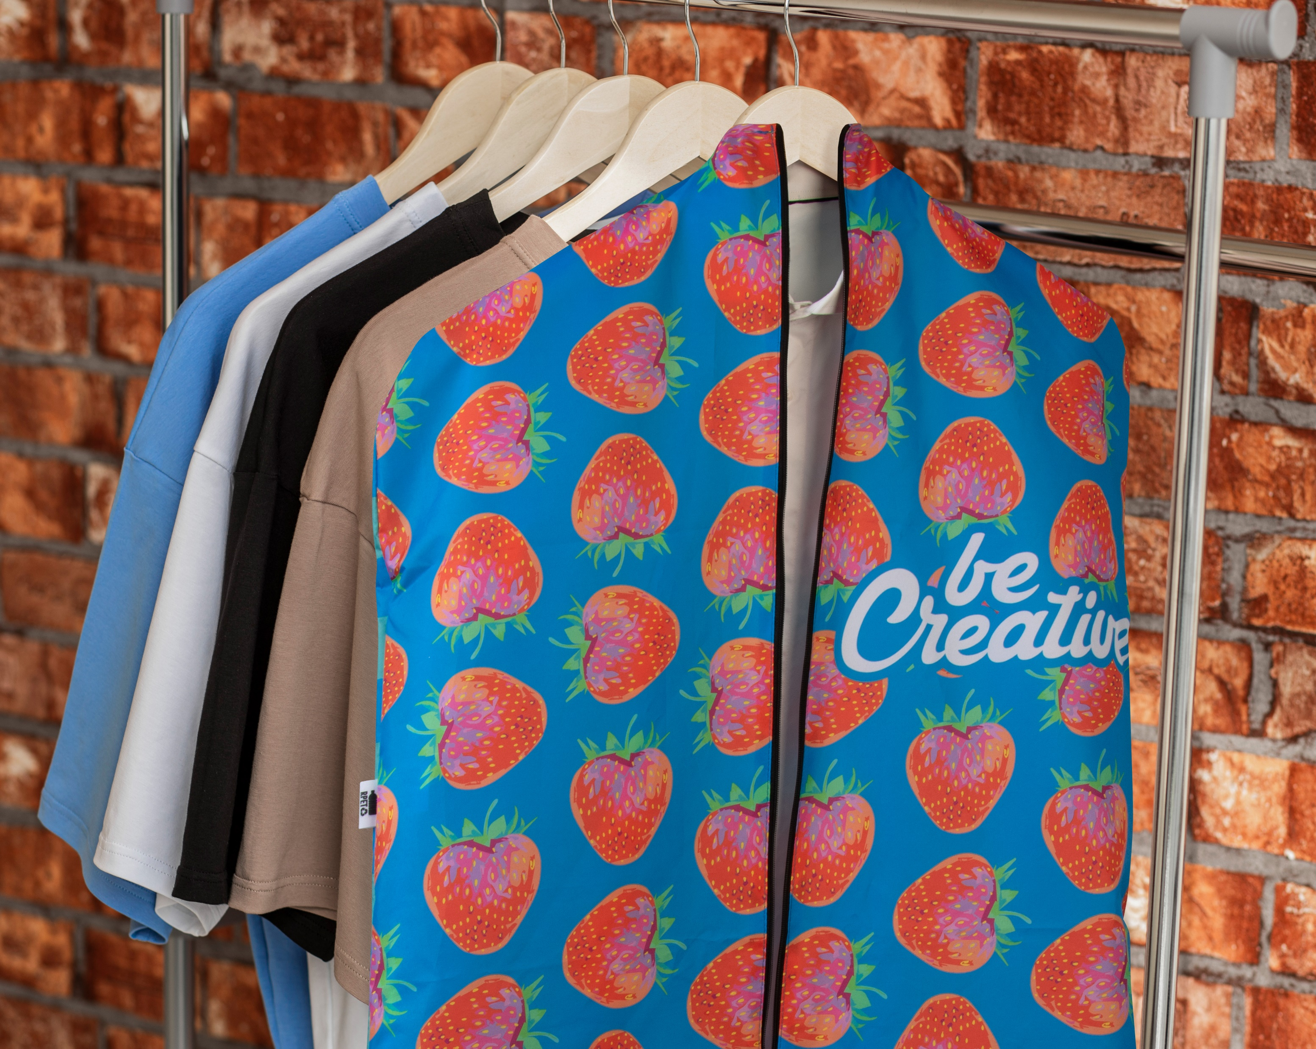
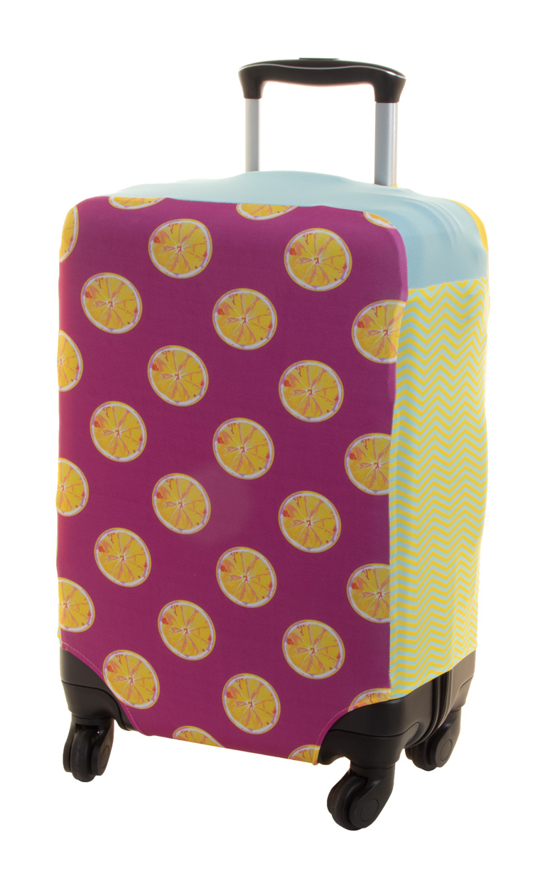
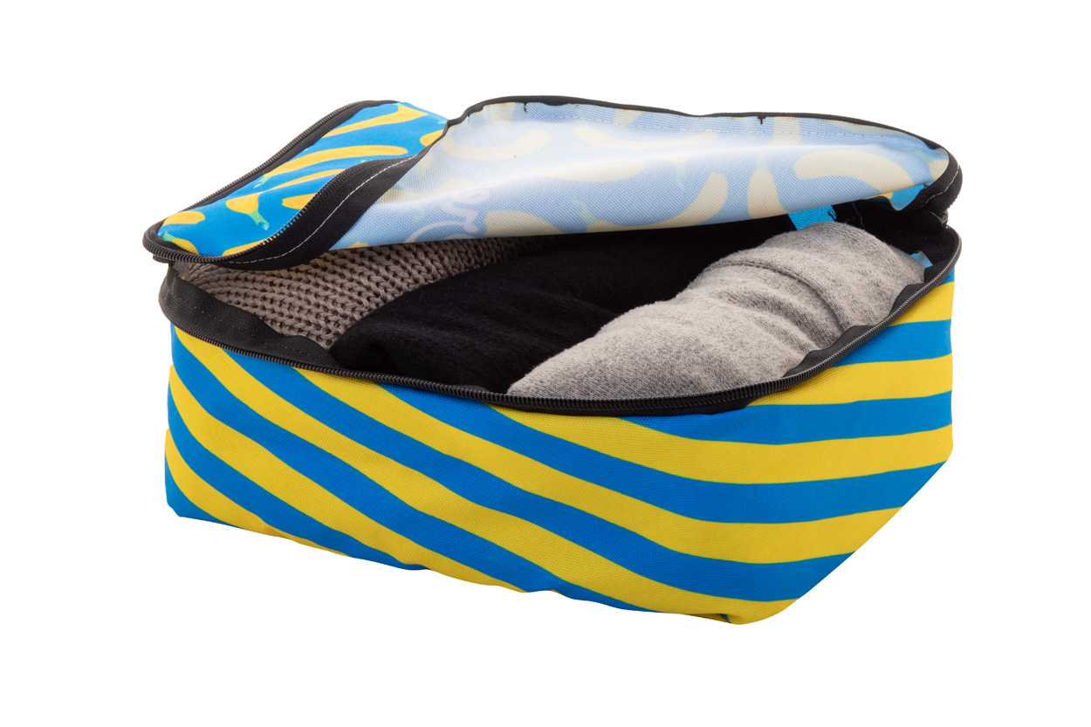
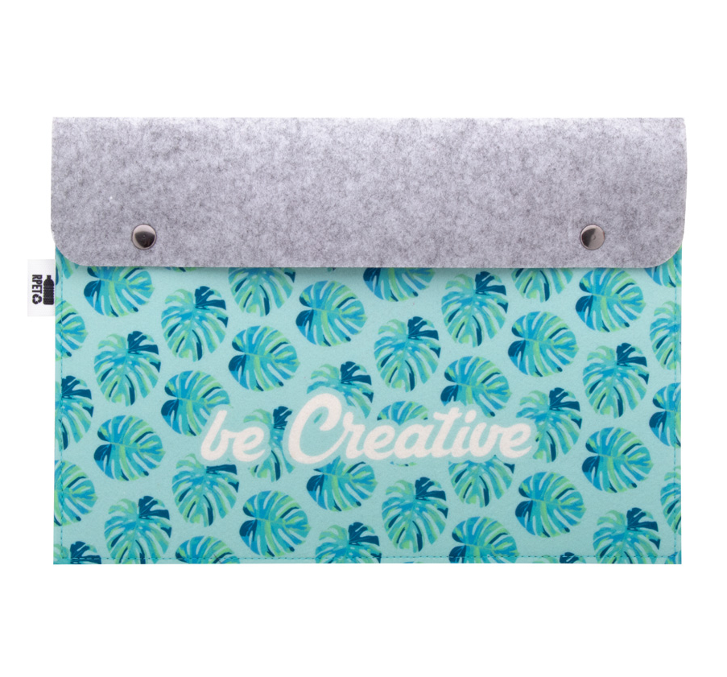
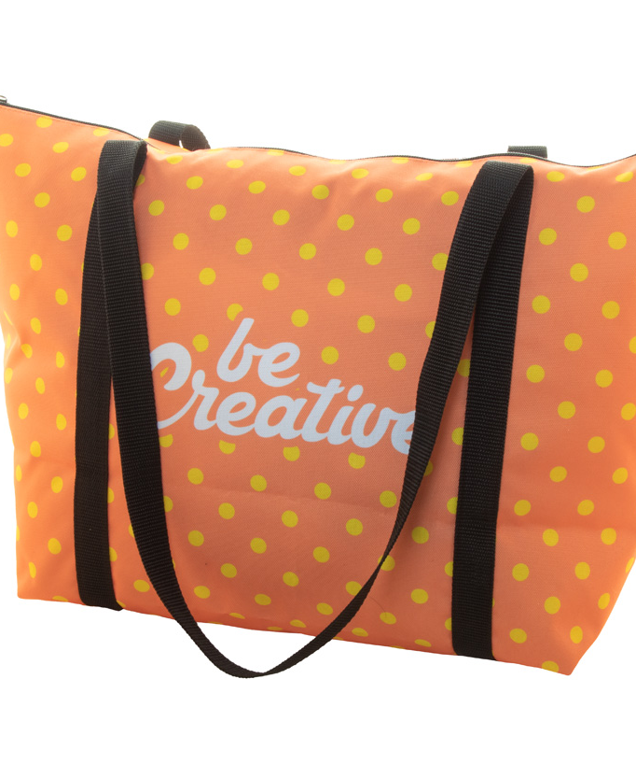
Geben Sie Ihre Kontaktdaten hier ein!
Mach Deine Marke zum besten Reisebegleiter
Bewerbe Dein Unternehmen auf der ganzen Welt indem Du Reiseartikel mit Deinem Unternehmensidentität verschenkst. Unsere BE CREATIVE Artikel bieten ein hohes Maß an Individualisierungsmöglichkeiten, bleiben dabei aber nützlich und praktisch.
SuboBag Cross AP716657
Individuelle, vertikale Umhängertasche aus 600D RPET Polyester (mit RPET Label) mit einem Reißverschlussfach und einer Vordertasche.
00,00 EUR
CreaFelt Door AP716652
Individueller Türhänger aus RPET Filz (mit RPET Label) mit vollfarbiger Bedruckung auf der Vorderseite.
00,00 EUR
SuitSave AP716667
Individueller Kleidersack aus 190T RPET Polyester (mit RPET Label) mit Reißverschluss.
00,00 EUR
BagSave L
AP716533
Individuelle Gepäckhülle aus Polyester mit Klettverschluss. Passend für große Koffer von bis zu 50x70x30 cm.
00,00 EUR
Cobid
AP716649
Individuelle Gepäckorganizer mit Reißverschluss und vollflächigem Sublimationsdruck. 00,00 EUR
CreaFelt Folder
AP716664
Individuelle A4 Dokumentenmappe aus RPET Filz (inkl. RPET Label) mit vollfarbiger Bedruckung auf der Vorderseite mit Druckknopfverschluss.
00,00 EUR
SuboShop Playa Zip
AP716665
Individuelle Strandtasche aus 600D RPET Polyester (inkl. RPET Label) mit Reißverschluss und langen Henkeln.
00,00 EUR
Geben Sie Ihre Aktionskonditionen hier ein!
.......
.......
.......
www.WriteYourWebsiteHere.com

